Slide 1
Frentes e Frontogênese

Slide 2
FRENTES E FRONTOGÊNESE – CARACTERÍSTICAS GERAIS
Zona de forte gradiente de temperatura, umidade e vorticidade.
Uma zona de confluência ao longo da frente.
Movimento vertical.
Grande estabilidade estática.
Um mínimo relativo de pressão, isto é, uma baixa.
Mudanças rápidas das propriedades das nuvens e da precipitação.
Forte cisalhamento vertical e horizontal ao longo da frente.
Estas propriedades não, necessariamente, coincidem espacialmente ou movem com a mesma velocidade.

Slide 3
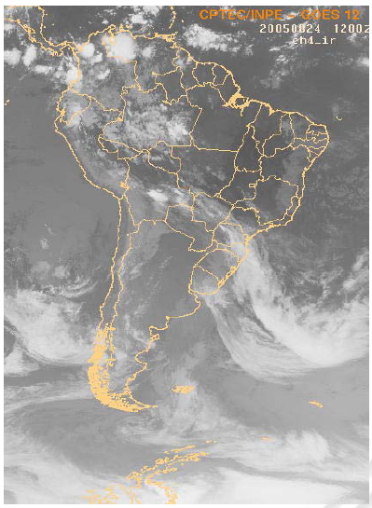
FRENTES E FRONTOGÊNESE – DEFINIÇÃO
Estão associadas às ondas baroclínicas de latitudes médias (o cisalhamento vertical do vento está diretamente ligado a gradientes horizontais de temperatura).
Agem no sentido de diminuir o gradiente horizontal de temperatura (levando o ar polar para a região tropical e ar tropical para a região polar).
Causam variações na distribuição de precipitação e temperatura em quase todo o país.
Imagem de satélite GOES, 24/08/2005 às 12UTC.
Fonte: Czarnobai et al., 2006.

Slide 4
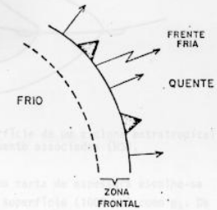
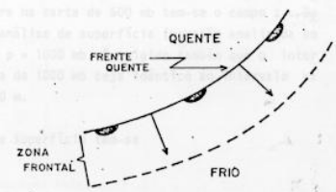
FRENTES E FRONTOGÊNESE – DEFINIÇÃO
Zona frontal: quando duas massas de ar de diferentes regiões de origem e, portanto com diferentes características, aproximam-se, formam uma zona de transição chamada zona frontal, caracterizada pelos elevados gradientes horizontais de temperatura e umidade (Kousky e Elias, 1982). Em alguns casos esta zona é bastante abrupta enquanto em outros ela pode ser bastante gradual.
As frentes são classificadas de acordo com o movimento relativo das massas de ar quente e fria envolvidas:
Frente fria (quente): linha de confluência que define o limite entre uma massa de ar quente homogênea e a zona frontal. Borda anterior (posterior) da zona frontal, quando o ar frio (quente) avança e substitui o ar mais quente (frio) (Wallace e Hobbs, 1977).
Esquema que ilustra frente fria e frente quente para o Hemisfério Sul.

Slide 5
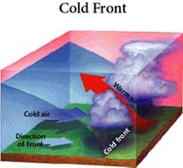
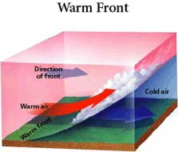
FRENTES E FRONTOGÊNESE – DEFINIÇÃO
Quando ocorre o encontro de duas massas de ar, elas não se misturam imediatamente. A massa mais fria (mais densa) é sobreposta pela massa mais quente (menos densa), formando uma zona de transição, denominada de frente.
Se a massa fria avança em direção à massa quente, a frente é denominada FRIA
Se a massa quente avança em direção à massa fria, a frente é denominada QUENTE
Frente Fria
Frente Quente

Slide 6
FRENTES E FRONTOGÊNESE – DEFINIÇÃO
Frente estacionária: quando não há o avanço do ar frio e quente relativamente um ao outro.
Frente oclusa: ocorre quando o setor frio (move-se mais rápido) de uma frente alcança o setor quente, e o ar quente é forçado a subir. A camada limite onde a frente fria encontra a frente quente é chamada de frente oclusa.
Esquema que ilustra frente estacionária para o Hemisfério Sul.

Slide 7
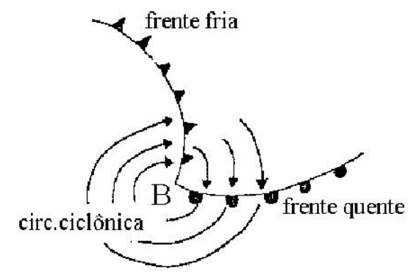
FRENTES E FRONTOGÊNESE – CARACTERÍSTICAS GERAIS
Um sistema frontal clássico é geralmente composto de frente fria, frente quente e centro de baixa pressão na superfície (ciclone).

Slide 8
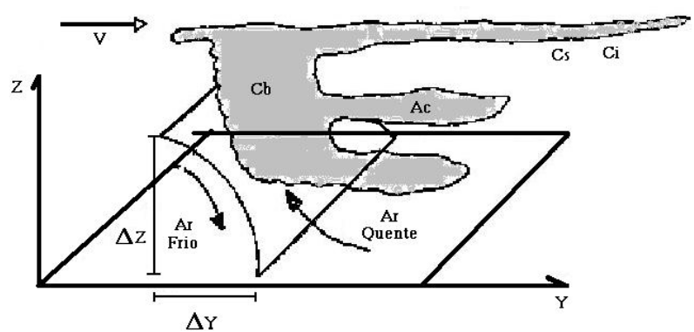
FRENTES E FRONTOGÊNESE – CARACTERÍSTICAS GERAIS
Na superfície frontal, o ar frio e denso ao descer força o ar quente a subir e se condensar em uma série de nuvens cumuliformes.
O vento de altos níveis desprende cristais de gelo do topo dos Cbs formando uma faixa de cirrus.
A inclinação da superfície frontal está relacionada com a velocidade da frente: para frentes rápidas (12m/s), a inclinação é de 1 para 50; para frentes lentas (7m/s), a inclinação é de 1 para 100.

Slide 9
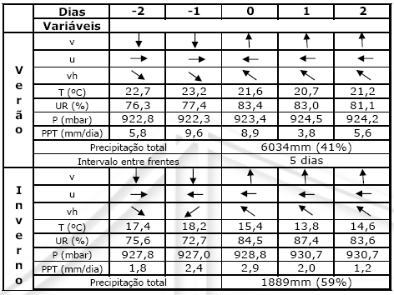
FRENTES E FRONTOGÊNESE – CARACTERÍSTICAS GERAIS: SP
No inverno, o vento dois dias antes da passagem é de noroeste o que implica em um ar quente e seco, como mostra a UR maior para o dia -2 em relação ao dia seguinte.
Para o inverno e verão o vento médio no dia da passagem e nos dois que seguem são de sudeste, trazendo para São Paulo ar frio.
Diferentemente do inverno no qual a UR diminui um dia antes da passagem da frente fria, para o verão há um pequeno aumento.
A temperatura sofre um aumento um dia antes da passagem e uma diminuição um dia depois.
A pressão diminui um dia antes da passagem e sobe nos dois dias que seguem.
Síntese das variáveis meteorológicas na passagem de frentes frias na cidade de São Paulo (1981-2002).
Fonte: Dametto e Rocha, 2006.

Slide 10
FRENTES E FRONTOGÊNESE – CARACTERÍSTICAS GERAIS
Mudanças importantes nas condições de tempo são observadas durante a passagem de uma frente fria, tais como: mudança da direção do vento, presença de nuvens e precipitação, variações no conteúdo de umidade, decréscimo da temperatura, aumento da pressão atmosférica, forte cisalhamento vertical e horizontal (Petterssen, 1956).
Após a passagem de uma frente fria, normalmente, observa-se queda de temperatura acentuada, aumento de pressão, rajadas de vento, quando o gradiente de pressão é intenso, e a precipitação cessa.
Nas Regiões Sul e Sudeste do Brasil os ventos em baixos níveis têm direção de nordeste influenciados pela presença da alta subtropical que fica climatologicamente situada sobre o Oceano Atlântico. Numa situação pré-frontal o vento gira tipicamente para noroeste e depois para sudoeste e sudeste na medida em que a frente passa.
Síntese das variáveis meteorológicas na passagem de frentes frias na cidade de São Paulo (1981-2002).
Fonte: Dametto e Rocha, 2006.

Slide 11
FRENTES E FRONTOGÊNESE – CARACTERÍSTICAS GERAIS
As frentes frias que atingem o Sudeste do Brasil são orientadas na direção noroeste-sudeste com deslocamento típico de sudoeste para nordeste.
Algumas frentes atingem latitudes mais baixas, chegando na região amazônica inclusive, provocando o fenômeno conhecido como friagem descrita em Marengo et al. (1997).

